Slide 2
Señales analógicas
Este tipo de señal generada por algún tipo de fenómeno electromagnético y que es representada por una función matemática continua, en la que es variable su amplitud y periodo en función del tiempo. Existen magnitudes físicas comúnmente portadoras de una señal de este tipo como la intensidad, la tensión y la potencia eléctricas, aunque también pueden ser hidráulicas como la presión, térmicas como la temperatura, mecánicas, etc.

Slide 3
Señal digital.
Tipo de señal generada por algún tipo de fenómeno electromagnético, cada signo que codifica el contenido de esta señal puede ser analizado en termino de magnitudes con valores discretos, en vez de valores dentro de un cierto rango.
Los sistemas digitales, usan lógica de dos estados representados por dos niveles de tensión eléctrica H (Alto) y L (Bajo) por lo que estos estados se pueden sustituir por ceros y unos, lo que facilita la aplicación de la lógica.

Slide 4
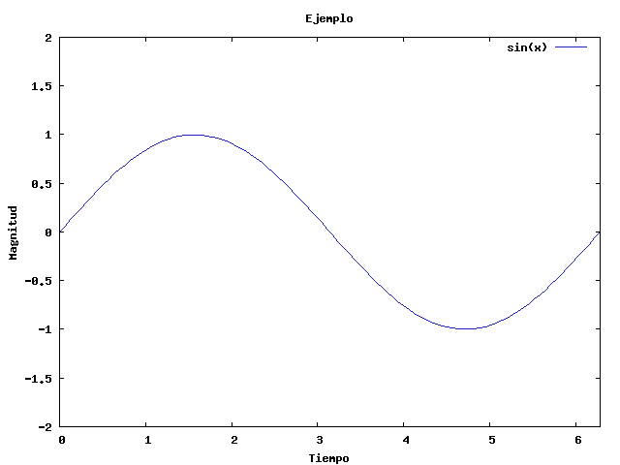
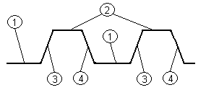
Cómo se diferencian?
Podemos observar que la señal digital es un absoluto, mientras que la señal analógica puede interpretarse con valores más abstractos ya que estas son recibidas por ondas de tipo senoidal, se deben codificar y deben ser procesadas en tiempo real, por ello se utiliza de manera más frecuente la señal digital, ya que tiene flexibilidad y polivalencia. Las ondas senoidales pasan a ser ondas cuadradas y permiten una mayora capacidad para transmitir la información.

Slide 5
Ley de Ohm
Esta establece la relación que guarda la tensión y la corriente que circulan por una resistencia, su forma es la siguiente:
V=I⋅R

Slide 6
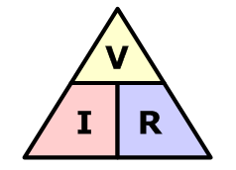
Explicación de la formula
Donde V es la caída de tensión (Diferencia de potencial) que se produce en la resistencia y se mide en voltios.
I es la corriente que circula a través de la misma y se mide en amperios
R es la resistencia y se mide en ohmios

Slide 7
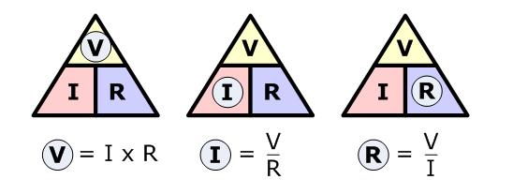
Como se despeja?

Slide 8
Conceptos IoT
De manera general podemos referirnos al internet de las cosas, como la conexión de dispositivos (Más allá de una simple computadora) al internet, todo aquel dispositivo físico que se encuentre conectado con sistemas electrónicos embebidos, software, sensores, actuadores y comunicadores que logren la transferencia de datos, estos conocidos como Endpoints, son las partes vitales al momento de considerar un sistema de IoT, ya que son las conexiones directas o indirectas y deben ser programados y configurados de manera correcta según el uso que estos tendrán en el sistema, estos Endpoints pueden ser considerados como “Componentes que tienen capacidades computacionales y conectividad de red”.

Slide 9
Sistemas Embebidos
Un sistema embebido, es un sistema computacional que se ha diseñado para realizar funciones dedicadas, estos son programables y tienen microcontroladores y microprocesadores incorporados sobre el mismo, crear un dispositivo de IoT con un sistema embebido, designa a un Endpoint que puede realizar tareas de procesamiento en tiempo real.

Slide 10
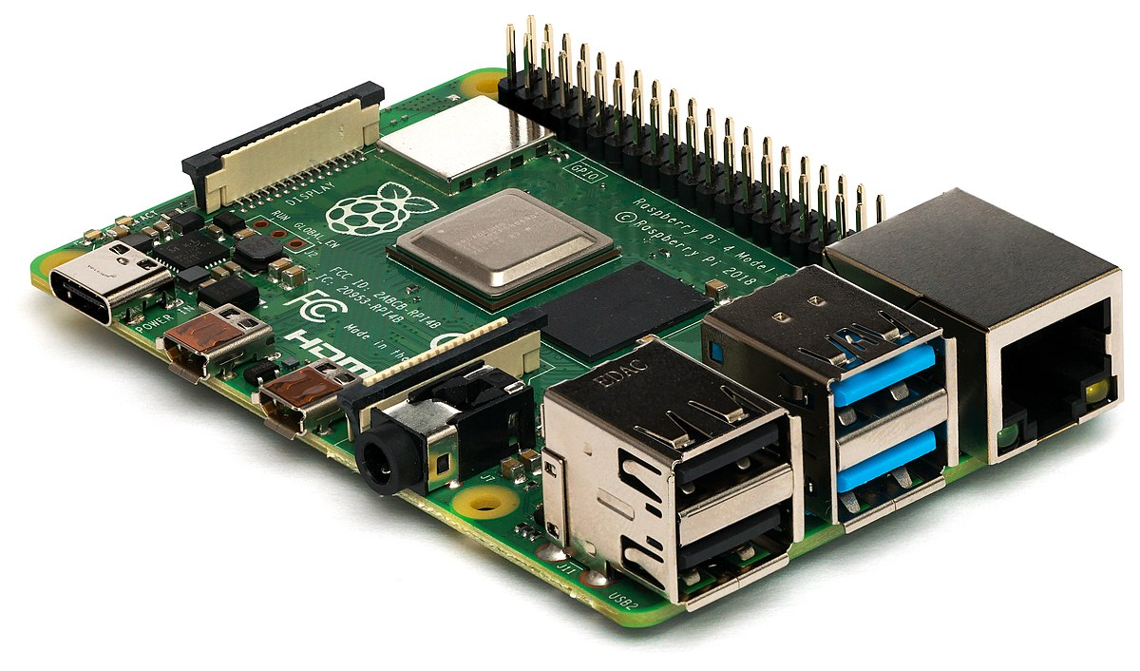
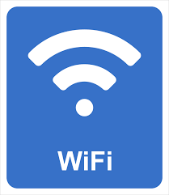
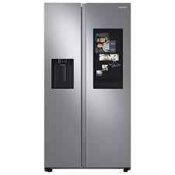
IoT

